Slide 1
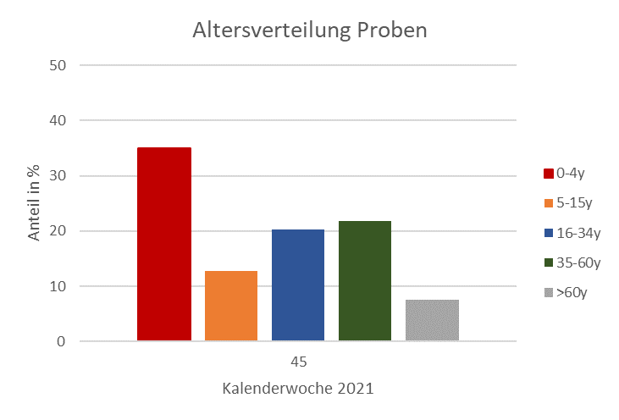
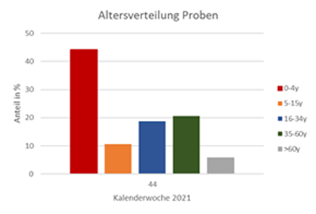
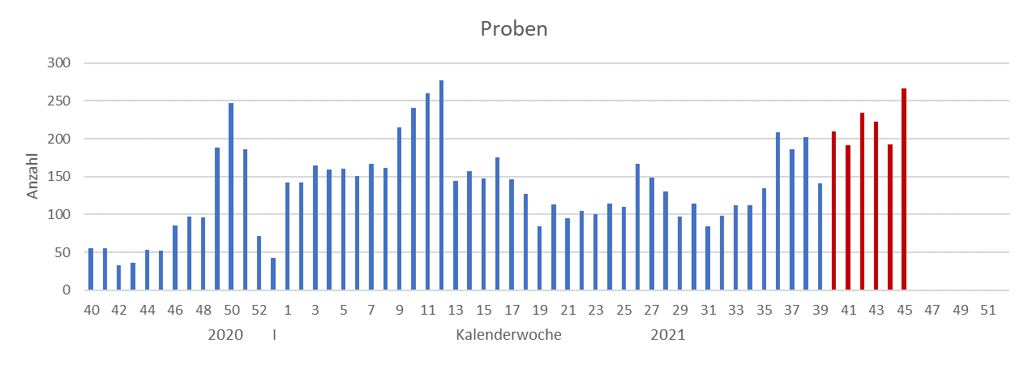
KW45
266 Einsendungen (+73)
68 Arztpraxen (+14) / 14 Bundesländer
62% Positivenrate

Slide 2
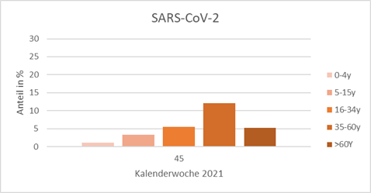

Slide 3
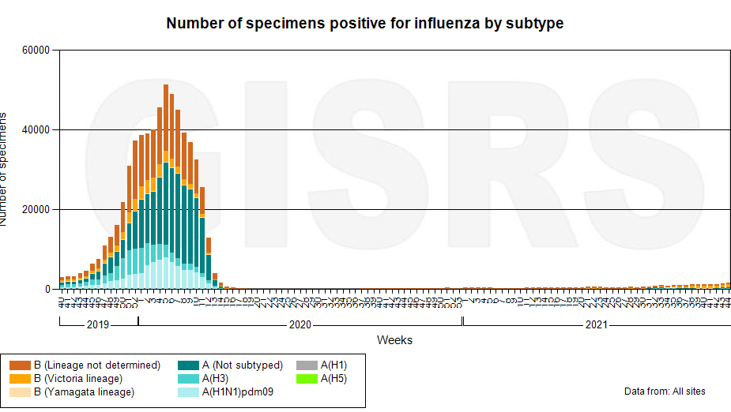
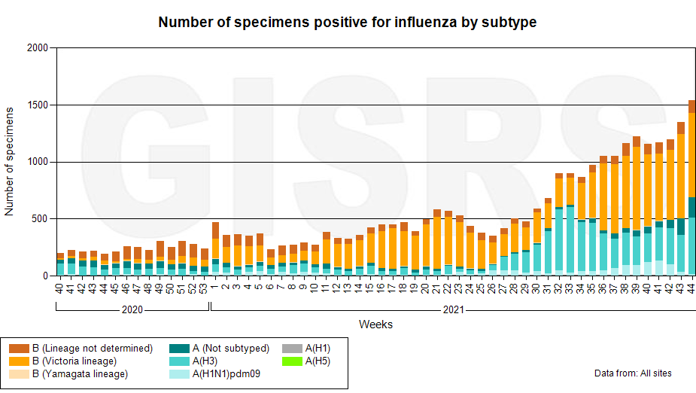
https://apps.who.int/flumart/Default?ReportNo=10

Slide 4
